Slide 1



РАЗРАБОТКА ВЕБ-ПРИЛОЖЕНИЯ
ДЛЯ УПРАВЛЕНИЯ МНОГОКВАРТИРНЫМ ДОМОМ
Выполнила:
обучающаяся группы 6413-020302D Топыркина А.Д.
Руководитель:
доцент кафедры программных систем, к.т.н., доцент
Д. А. Попова-Коварцева
Выпускная квалификационная работа
Самара 2024

Slide 2



ЦЕЛЬ РАБОТЫ
Разработать веб-приложения для управления многоквартирным домом.
ЗАДАЧИ
Проанализировать и описать предметную область:
Спроектировать
систему:
Реализовать
систему:
изучить принципы работы приложений для управления многоквартирным домом;
сделать обзор систем-аналогов в области управления многоквартирными домами.
разработать структурную схему;
разработать информационно-логический проект системы
разработать интерфейс пользователя.
разработать программное обеспечение;
провести тестирование и отладку.
Разработка веб-приложения
для управления многоквартирным домом
2 | 25

Slide 3

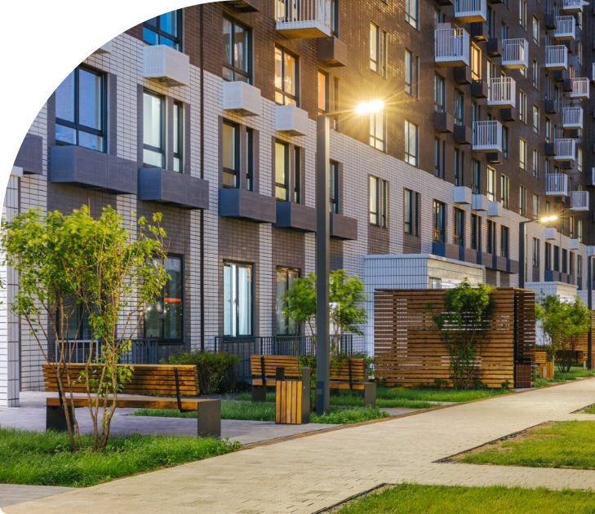
ОПИСАНИЕ
ПРЕДМЕТНОЙ ОБЛАСТИ
Управляющая компания — это юридическое лицо, которое занимается управлением многоквартирными домами.
Собственник — это физическое или юридическое лицо, которое осуществляет право владения, пользования и распоряжения недвижимостью в правовых рамках.
Разработка веб-приложения
для управления многоквартирным домом
3 | 25

Slide 4
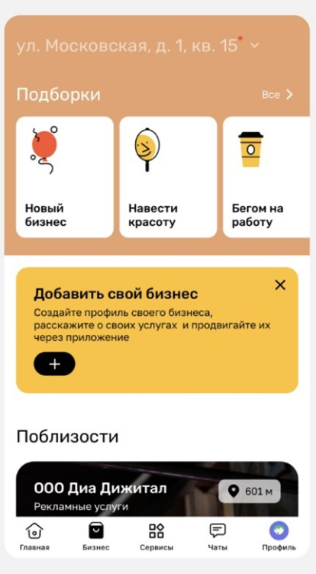
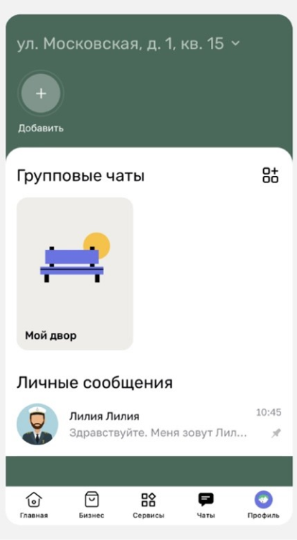
СИСТЕМА-АНАЛОГ «ЛОКОЛО»
Бесплатный государственный сервис для жителей Республики Татарстан, в рамках которого жители могут решать жилищные вопросы и общаться с соседями.
Функционал системы:
мессенджер ;
сервисы ЖКХ;
объявления;
личный кабинет.
Разработка веб-приложения
для управления многоквартирным домом
4 | 25

Slide 5
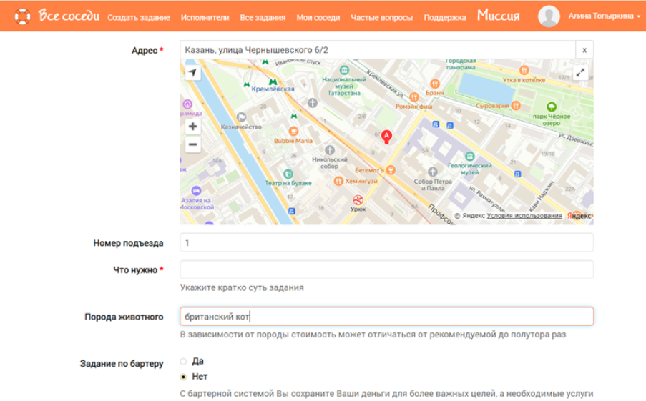
СИСТЕМА-АНАЛОГ «ВСЕ СОСЕДИ»
Представляет из себя симбиоз (районной) социальной сети для соседей и онлайн-биржи услуг.
Функционал системы:
онлайн-биржа;
мессенджер;
личный кабинет.
Разработка веб-приложения
для управления многоквартирным домом
5 | 25

Slide 6
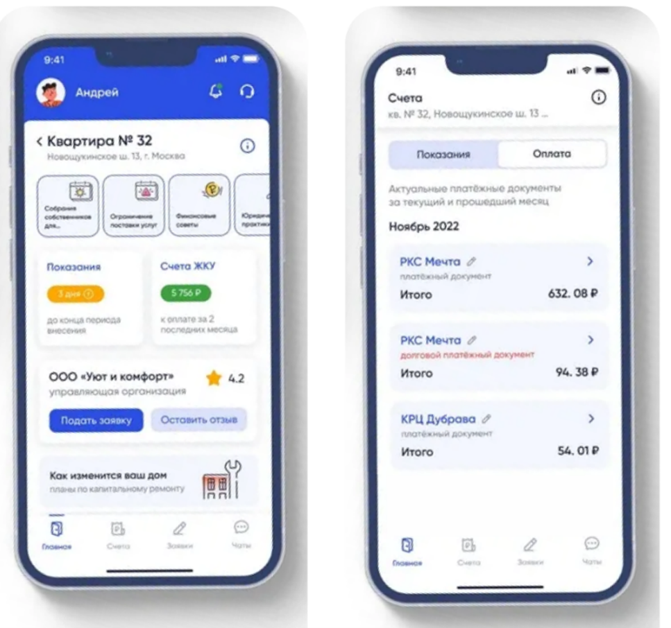
СИСТЕМА-АНАЛОГ «ГОСУСЛУГИ ДОМ»
Приложение для собственником жилья в многоквартирных домах.
Функционал системы:
мессенджер;
новостная лента;
сервисы ЖКХ;
личный кабинет.
Разработка веб-приложения
для управления многоквартирным домом
6 | 25

Slide 7
СРАВНИТЕЛЬНЫЙ АНАЛИЗ СИСТЕМ-АНАЛОГОВ
 | Локоло | Все соседи | Госуслуги Дом
Услуги ЖКХ | + | – | +
Создание чата | + | – | +
Создание диалога | + | + | +
Канал связи с УК | + | – | +
Личный кабинет пользователя | + | + | +
Реклама | + | + | +
Территориальная ограниченность субъектом | + | – | –
Понятность интерфейса (1-5) | 4 | 3 | 4
Разработка веб-приложения
для управления многоквартирным домом
7 | 25

Slide 8
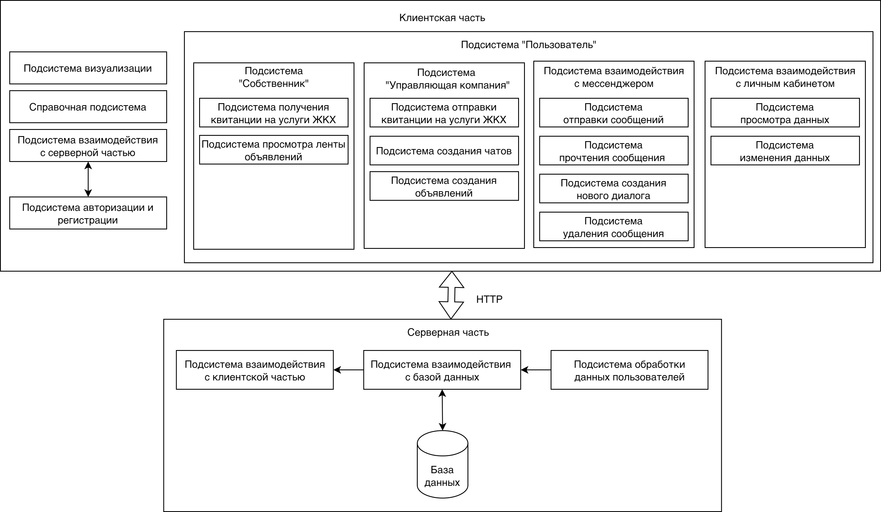
СТРУКТУРНАЯ СХЕМА СИСТЕМЫ
Разработка веб-приложения
для управления многоквартирным домом
8 | 25

Slide 9
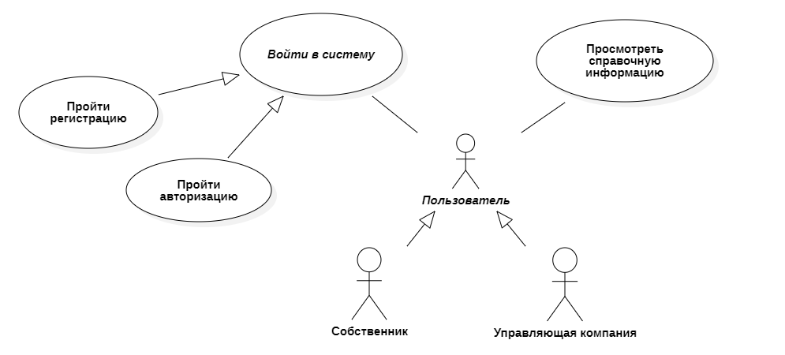
ДИАГРАММА ВАРИАНТОВ ИСПОЛЬЗОВАНИЯ
Неавторизованный пользователь
Разработка веб-приложения
для управления многоквартирным домом
9 | 25

Slide 10
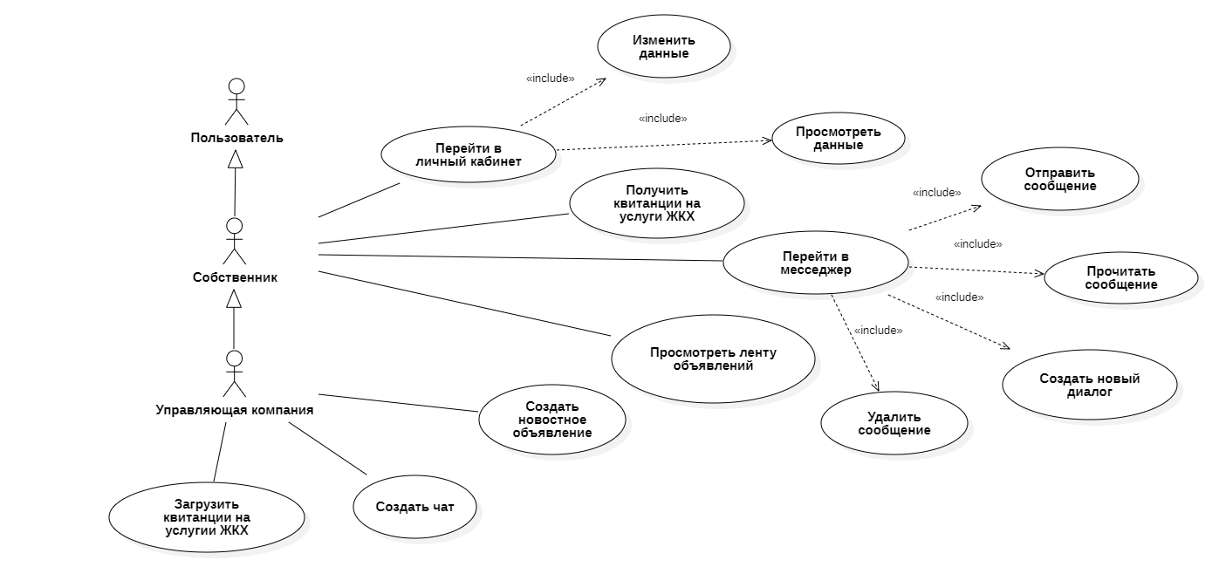
ДИАГРАММА ВАРИАНТОВ ИСПОЛЬЗОВАНИЯ
Собственник и Управляющая компания
Разработка веб-приложения
для управления многоквартирным домом
10 | 25

Slide 11
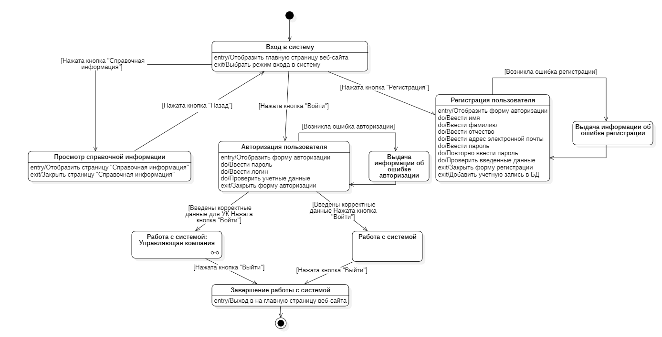
ДИАГРАММА СОСТОЯНИЙ
Режим работы неавторизованного пользователя
Разработка веб-приложения
для управления многоквартирным домом
11 | 25

Slide 12
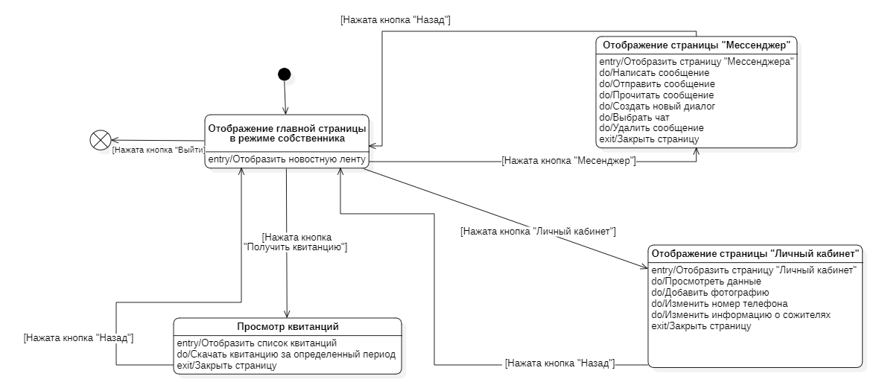
ДИАГРАММА СОСТОЯНИЙ
Режим работы авторизованного пользователя «Собственник»
Разработка веб-приложения
для управления многоквартирным домом
12 | 25

Slide 13
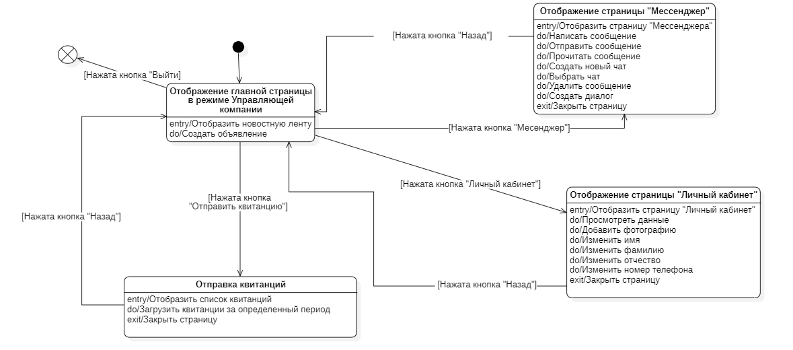
ДИАГРАММА СОСТОЯНИЙ
Режим работы авторизованного пользователя «Управляющая компания»
Разработка веб-приложения
для управления многоквартирным домом
15
13 | 25

Slide 14
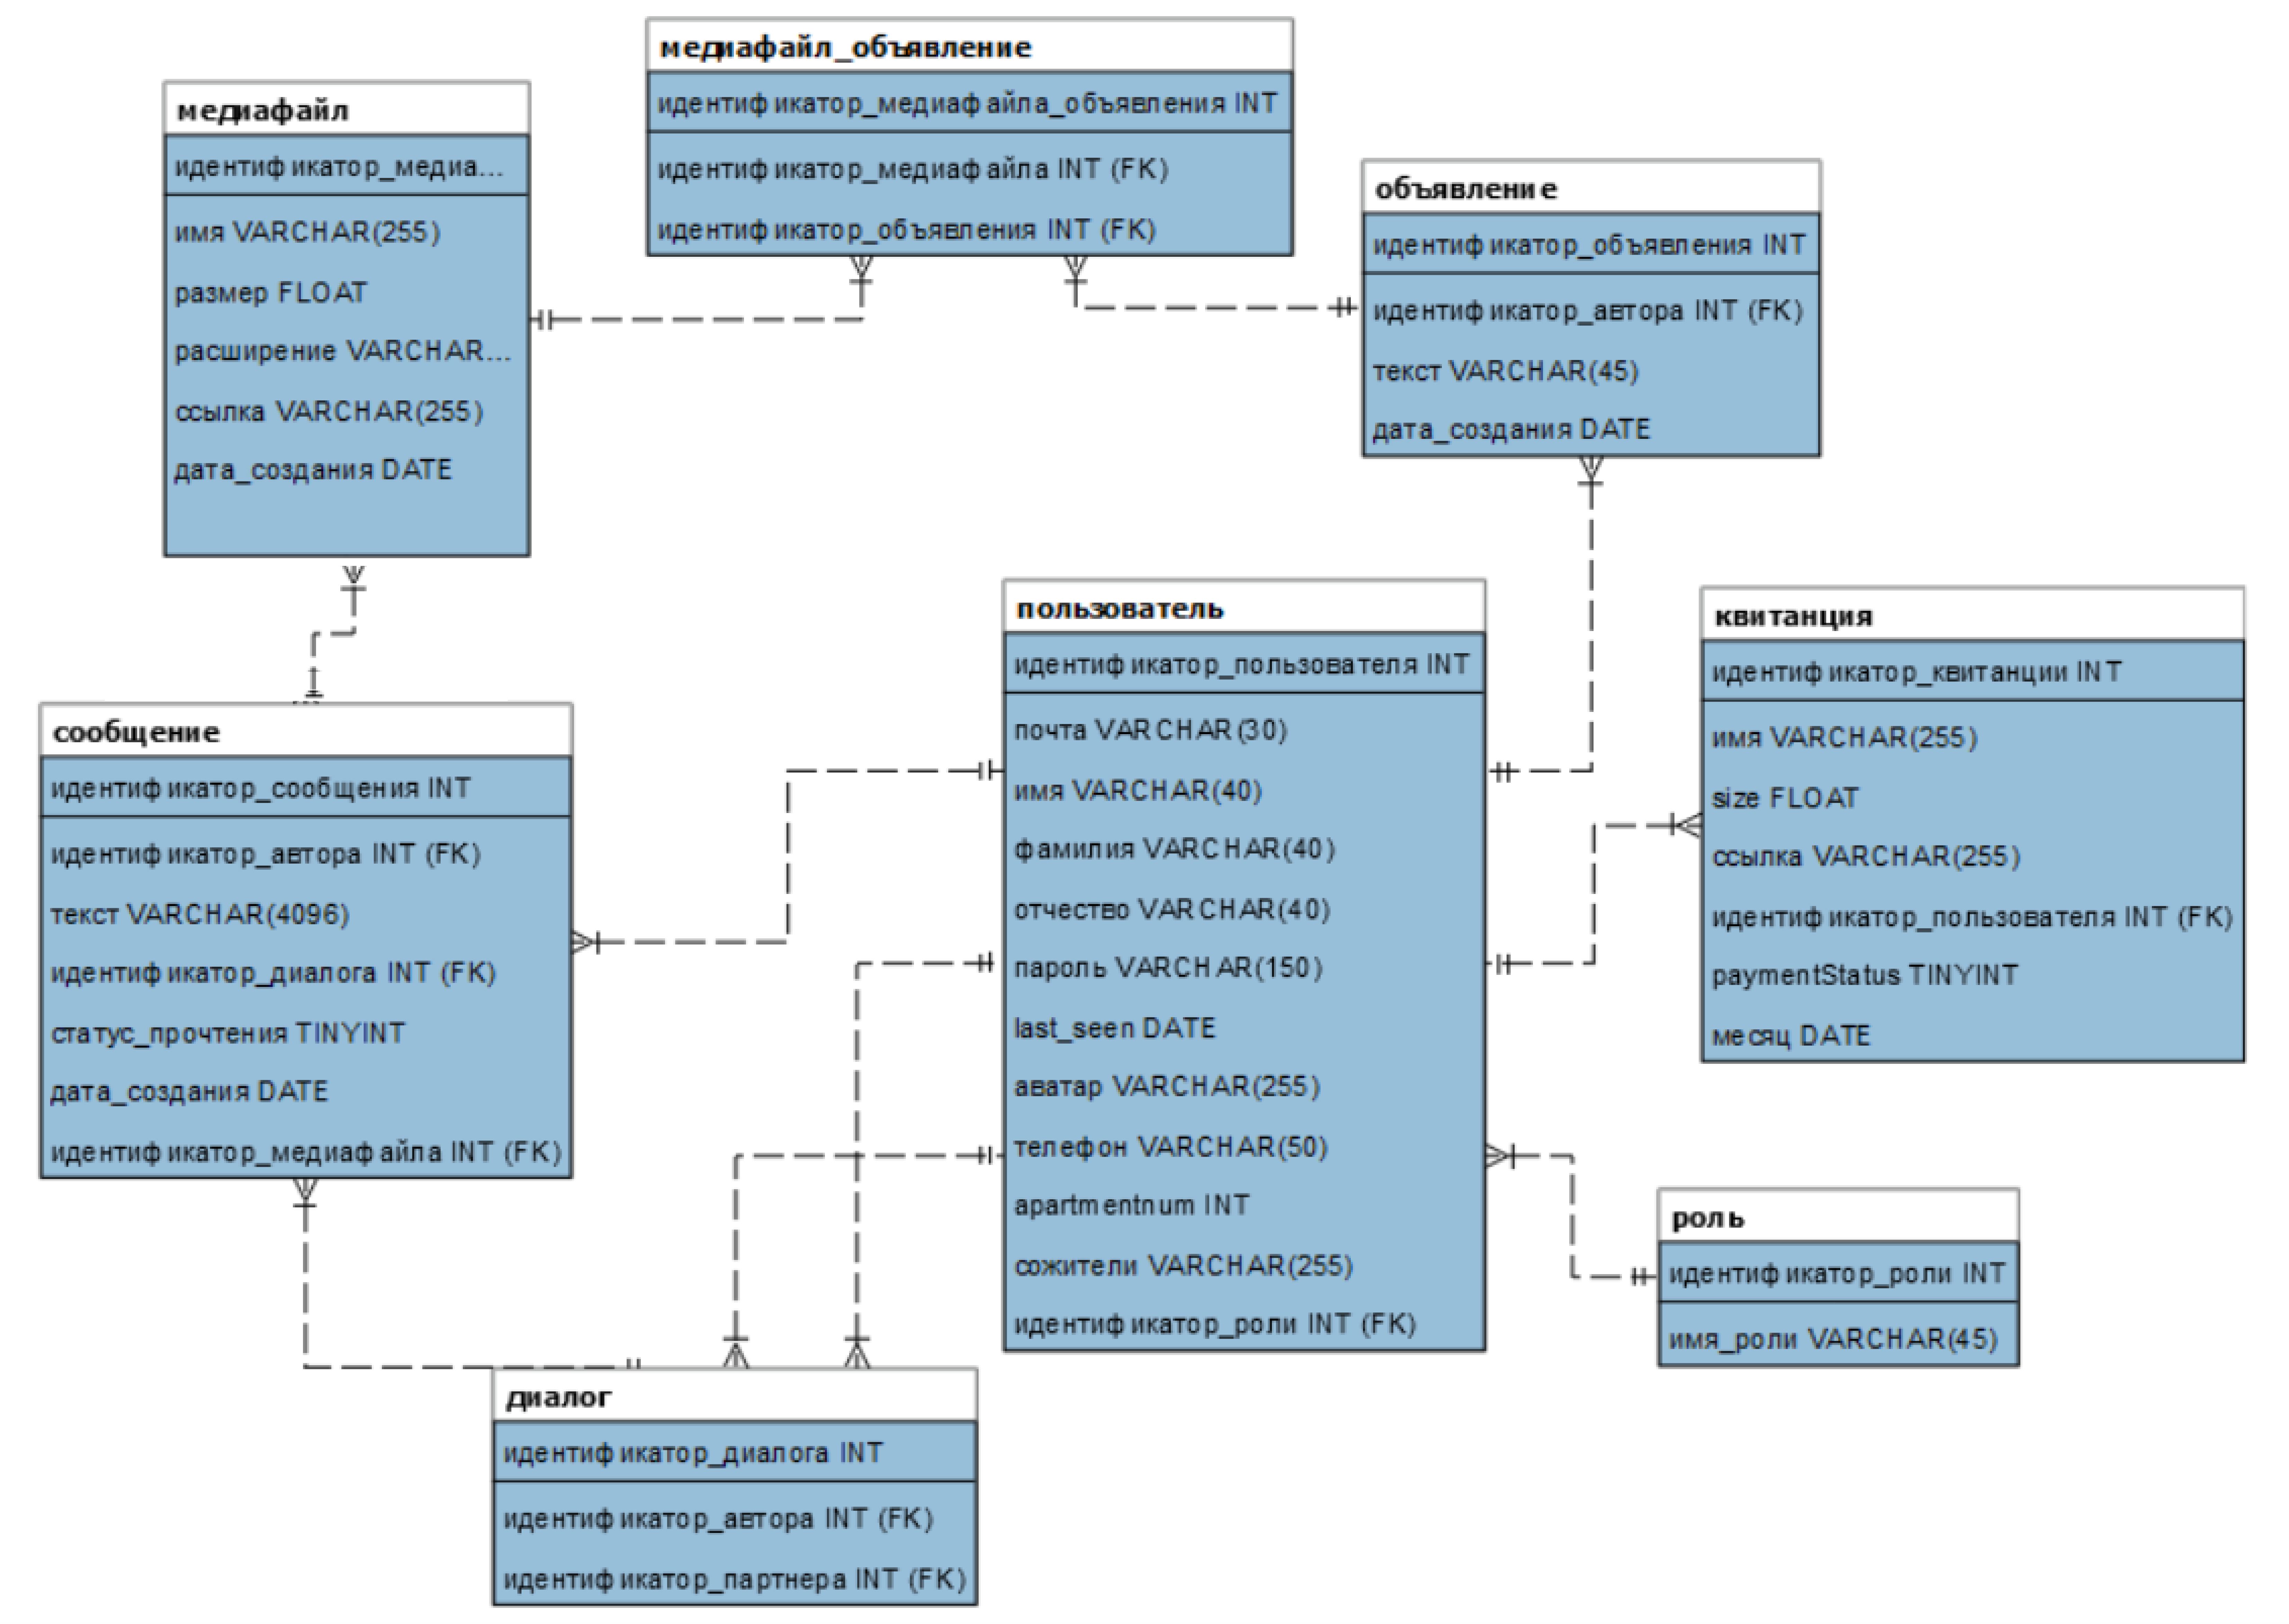
ЛОГИЧЕСКАЯ МОДЕЛЬ ДАННЫХ
Разработка веб-приложения
для управления многоквартирным домом
15
14 | 25

Slide 15
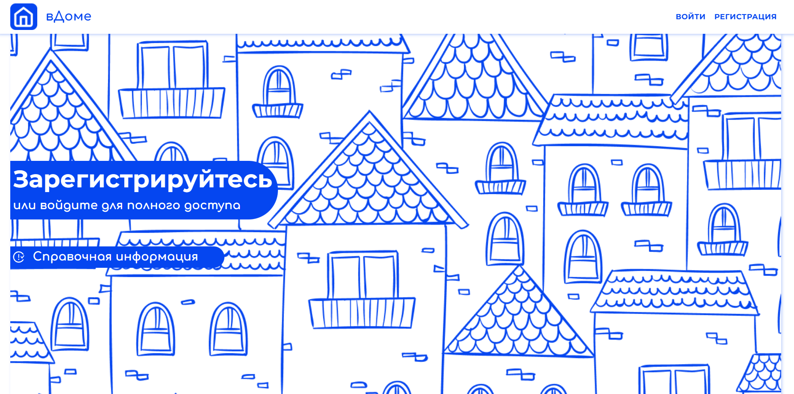
ДЕМОНСТРАЦИЯ РАБОТЫ
Главная страница неавторизованного пользователя
Разработка веб-приложения
для управления многоквартирным домом
15 | 25

Slide 16
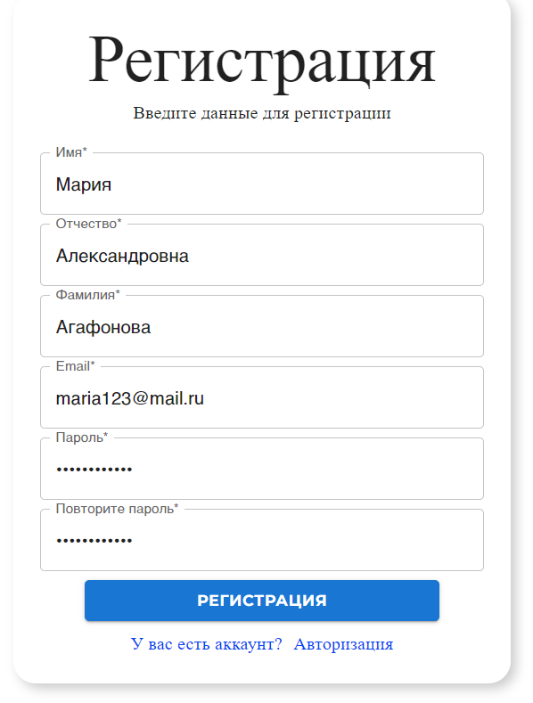
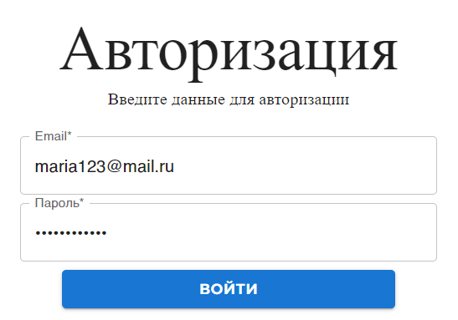
ДЕМОНСТРАЦИЯ РАБОТЫ
Формы авторизации и регистрации
Разработка веб-приложения
для управления многоквартирным домом
16 | 25

Slide 17
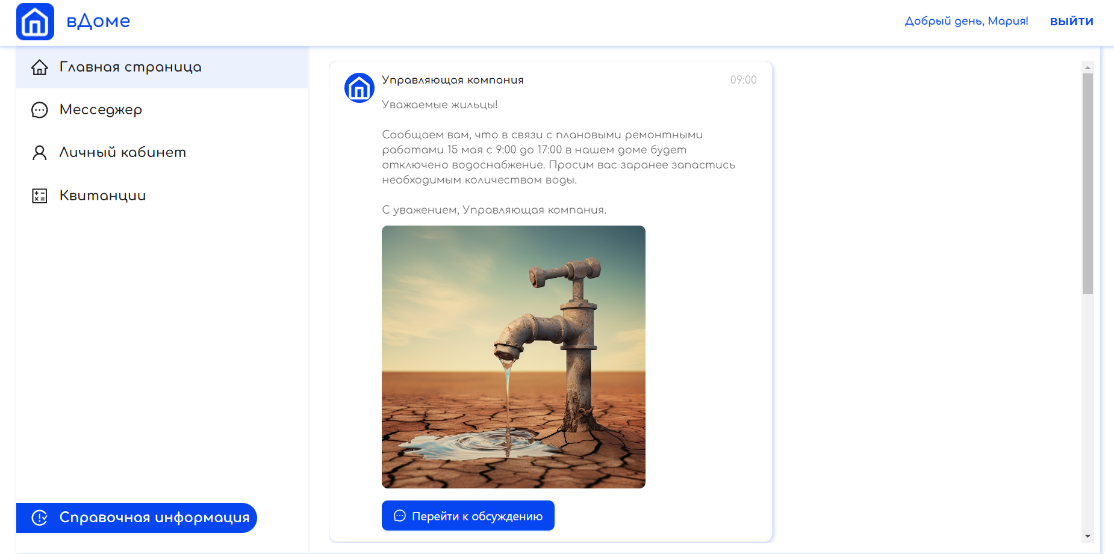
ДЕМОНСТРАЦИЯ РАБОТЫ
Главная страница авторизованного пользователя
Разработка веб-приложения
для управления многоквартирным домом
17 | 25

Slide 18
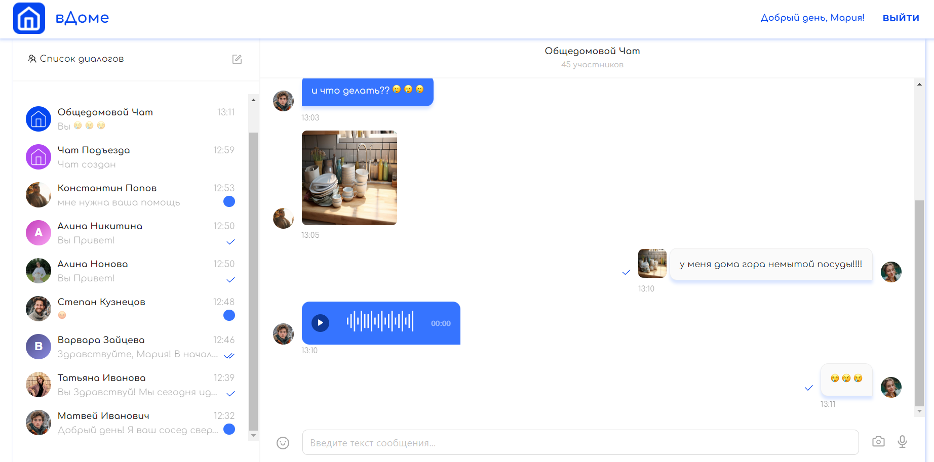
ДЕМОНСТРАЦИЯ РАБОТЫ
Мессенджер
Разработка веб-приложения
для управления многоквартирным домом
18 | 25

Slide 19
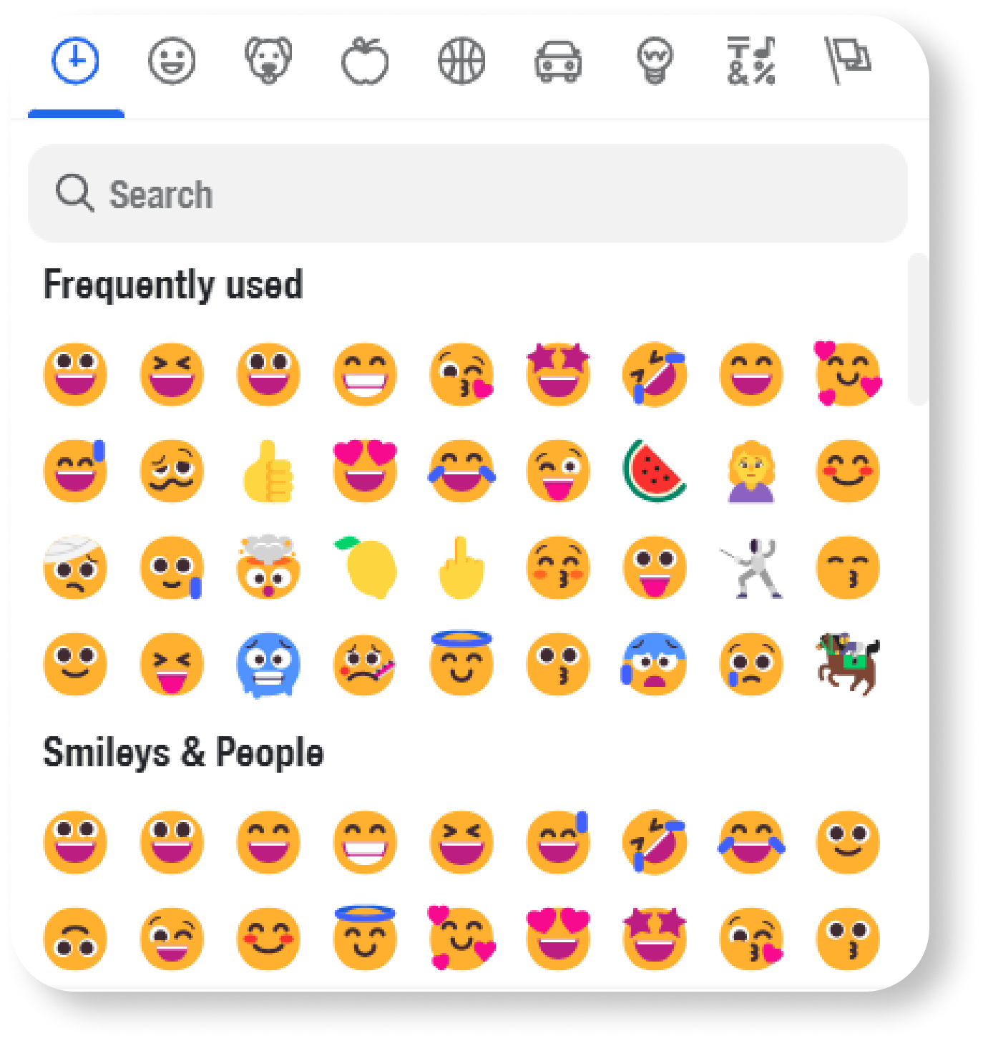
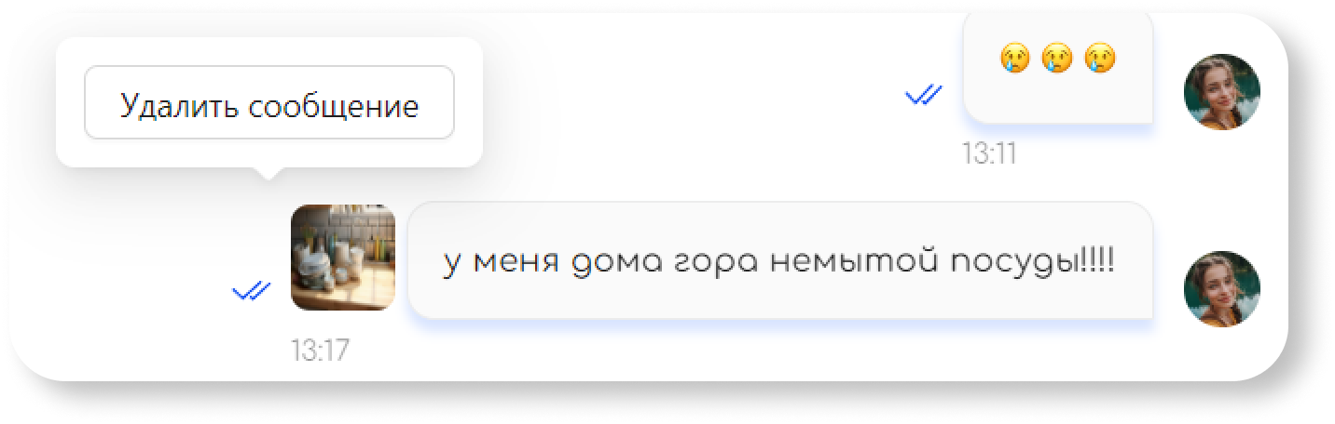
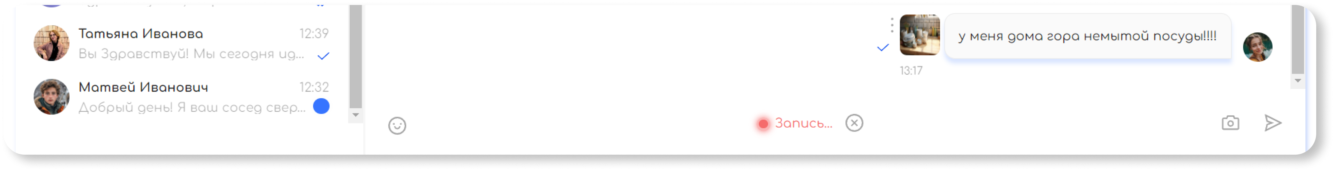
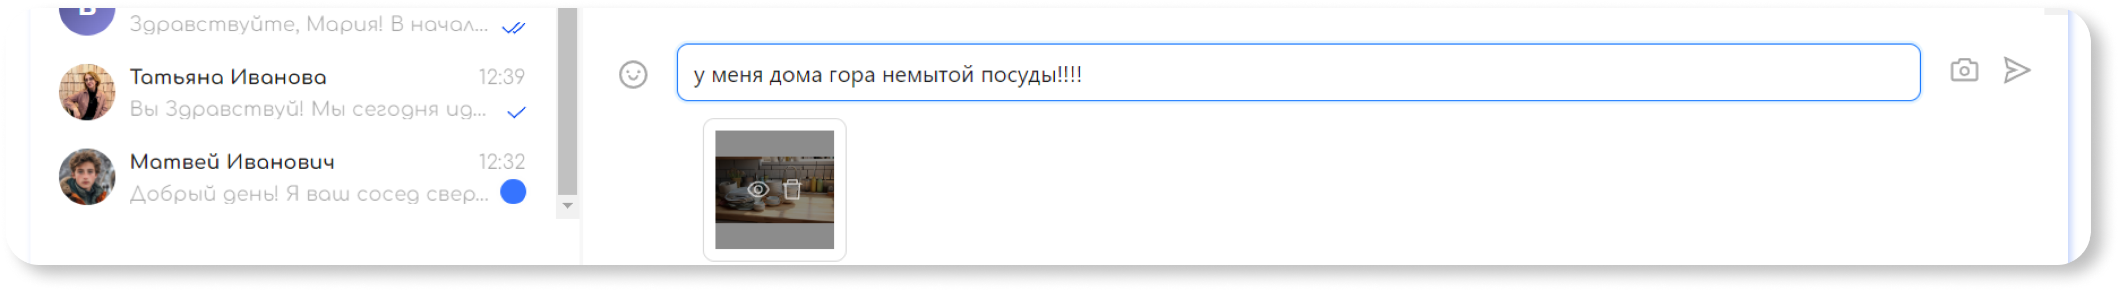
ДЕМОНСТРАЦИЯ РАБОТЫ
Мессенджер
Разработка веб-приложения
для управления многоквартирным домом
19 | 25

Slide 20
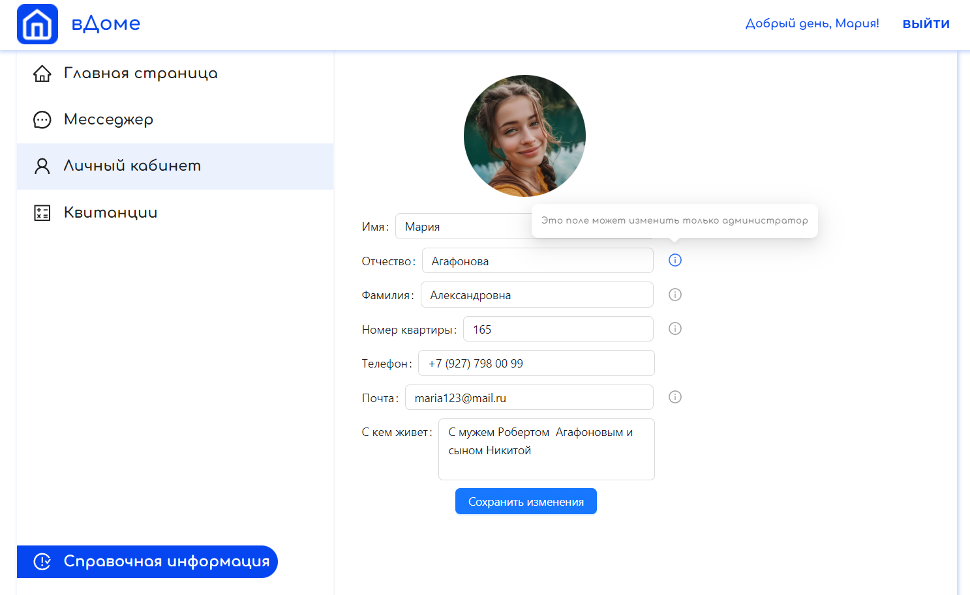
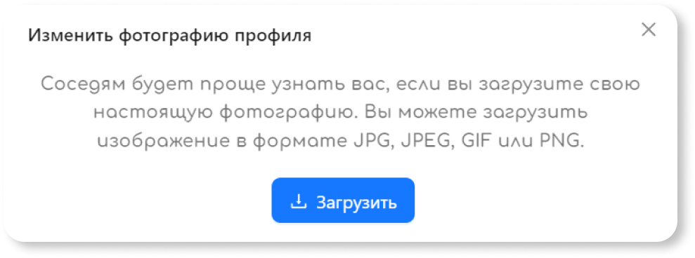
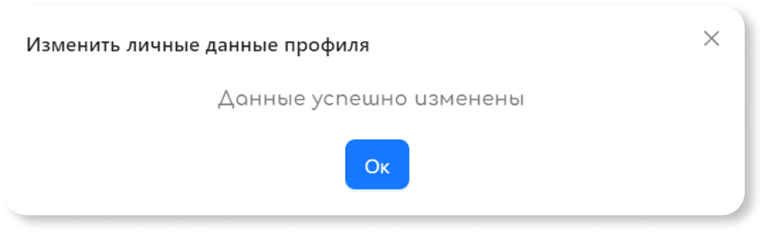

ДЕМОНСТРАЦИЯ РАБОТЫ
Личный кабинет
Разработка веб-приложения
для управления многоквартирным домом
20 | 25

Slide 21
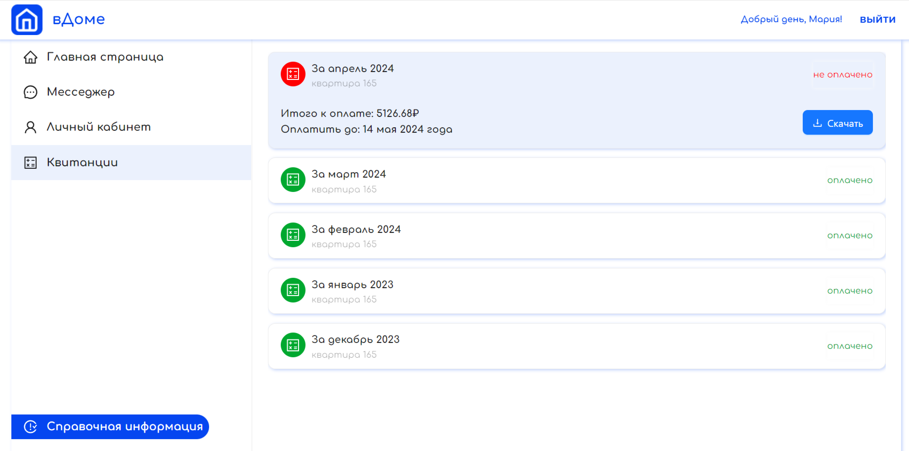
ДЕМОНСТРАЦИЯ РАБОТЫ
Квитанции
Разработка веб-приложения
для управления многоквартирным домом
24
21 | 25

Slide 22
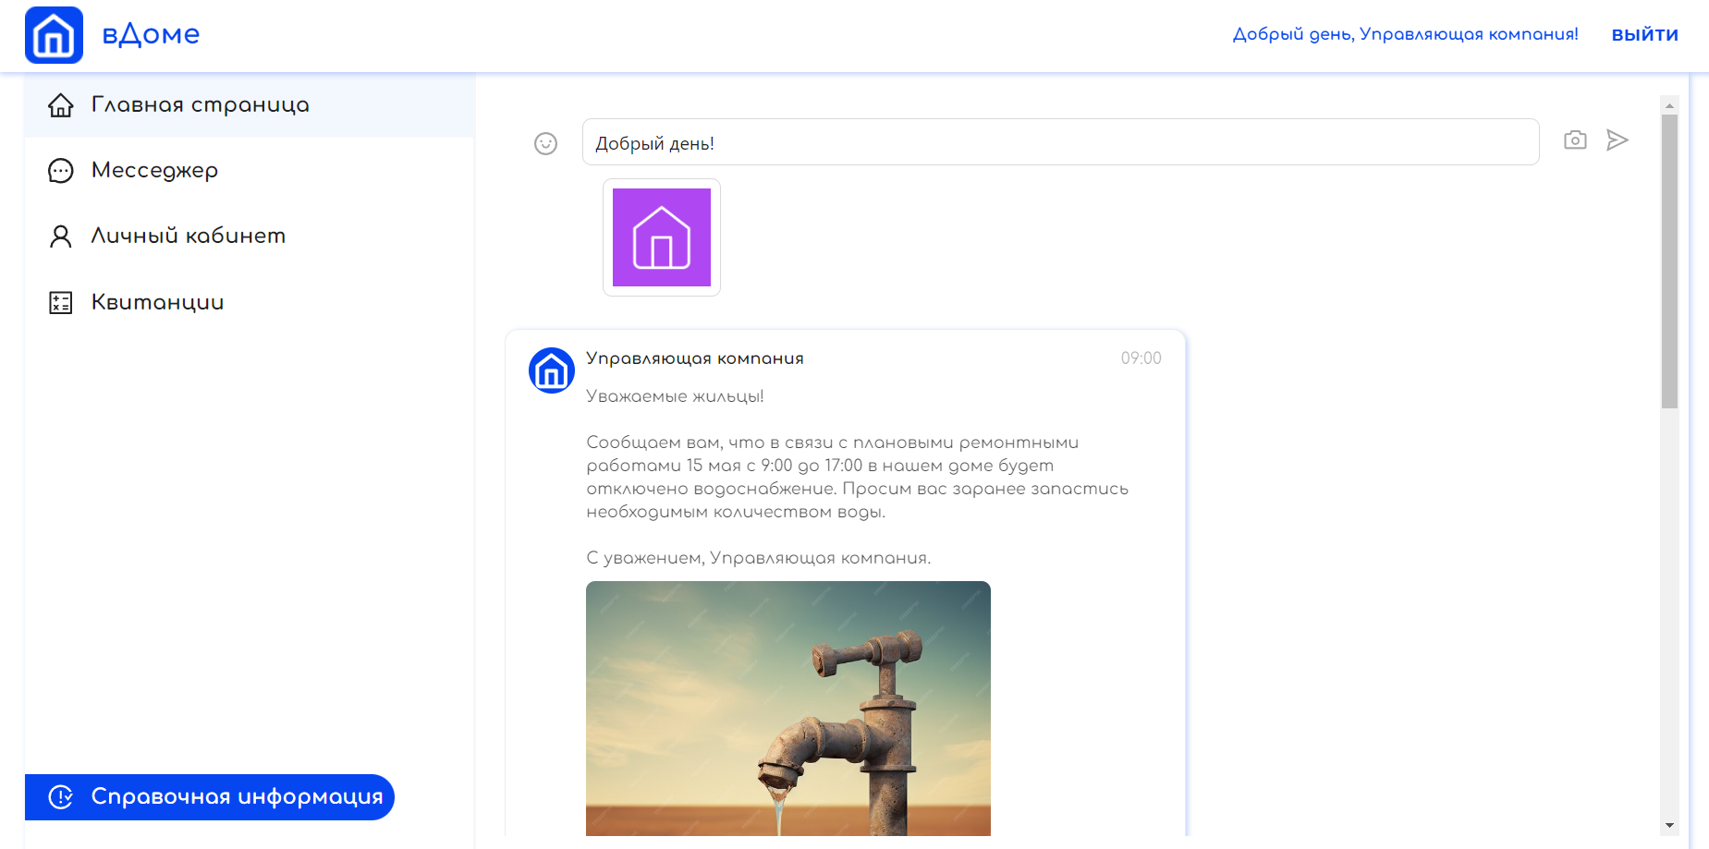
ДЕМОНСТРАЦИЯ РАБОТЫ
Режим работы авторизованного пользователя «Управляющая компания»
Разработка веб-приложения
для управления многоквартирным домом
24
22 | 25

Slide 23
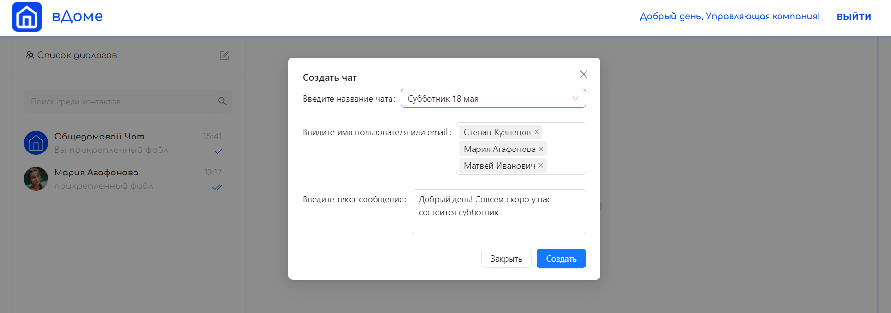
ДЕМОНСТРАЦИЯ РАБОТЫ
Режим работы авторизованного пользователя «Управляющая компания»
Разработка веб-приложения
для управления многоквартирным домом
23 | 25

Slide 24
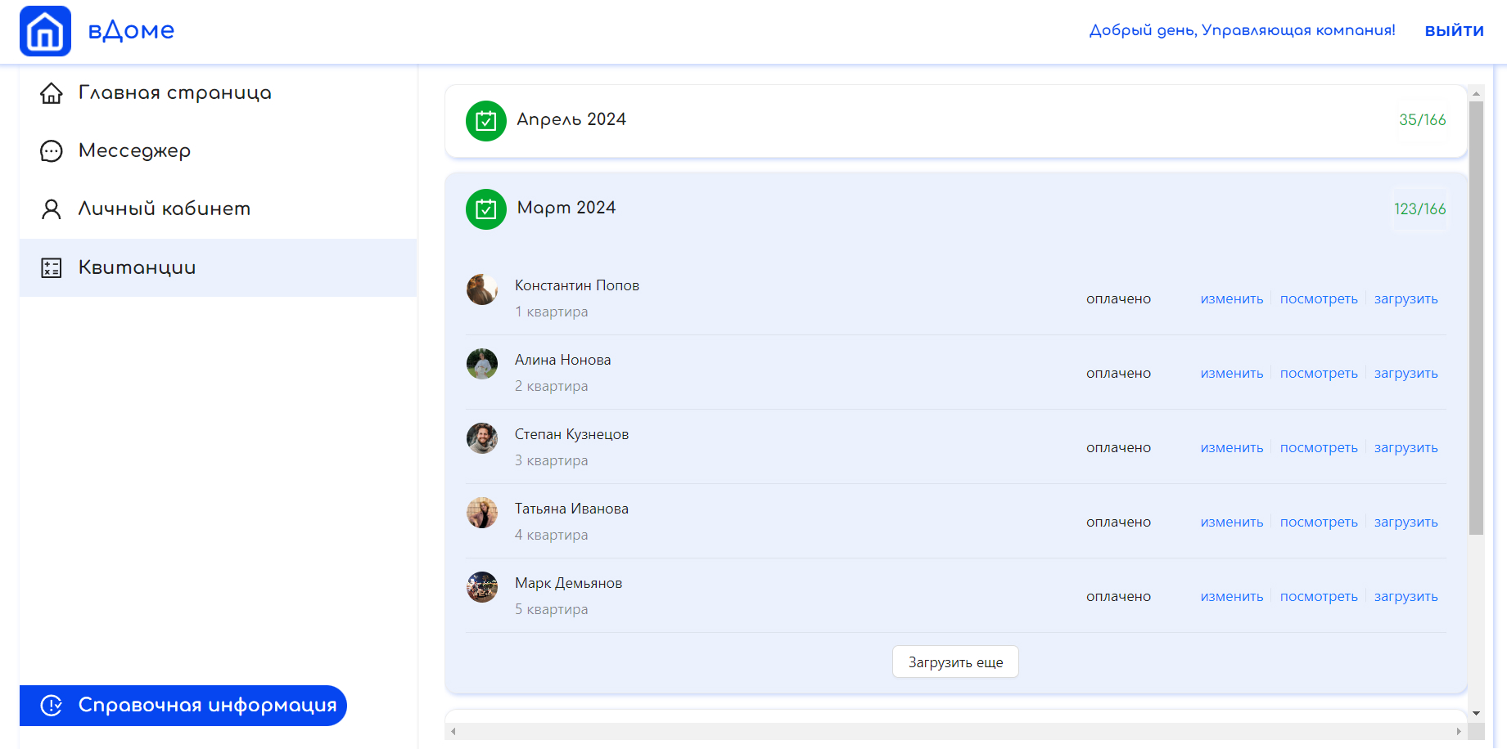
ДЕМОНСТРАЦИЯ РАБОТЫ
Режим работы авторизованного пользователя «Управляющая компания»
Разработка веб-приложения
для управления многоквартирным домом
24 | 25

Slide 25
ИТОГИ РАБОТЫ:
Поставленные в ходе работы задачи были решены:
Была проанализирована и описана предметная область:
Была спроектирована система:
Была реализована система:
изучены принципы работы приложений для управления многоквартирным домом;
сделан обзор систем-аналогов в области управления многоквартирными домами.
разработана структурную схема;
разработан информационно-логический проект системы;
разработан интерфейс пользователя.
разработано программное обеспечение;
проведены тестирование и отладка.
СПАСИБО ЗА ВНИМАНИЕ!
Разработка веб-приложения
для управления многоквартирным домом
25 | 25

